Slide 1


Ⅳ. 인권 보장과 헌법
1. 인권의 의미와 현대 사회의 인권
2. 인권 보장을 위한 헌법의 역할과 시민 참여
3. 인권 문제의 양상과 해결 방안
피부색, 나이, 성별, 문화가 다른 수많은 사람들이 보인다. 조건에 상관없이 모든 사람들이 보장받아야 할 권리에는 어떤 것이 있을까?
적정한 생활 수준을 획득하고 유지할 권리, 교육을 받을 권리, 육체적·정신적 건강에 대한 권리, 정치에 참여할 권리 등이 있다.

Slide 2

Ⅳ. 인권 보장과 헌법
고등 통합사회
1. 인권의 의미와 현대 사회의 인권

Slide 3
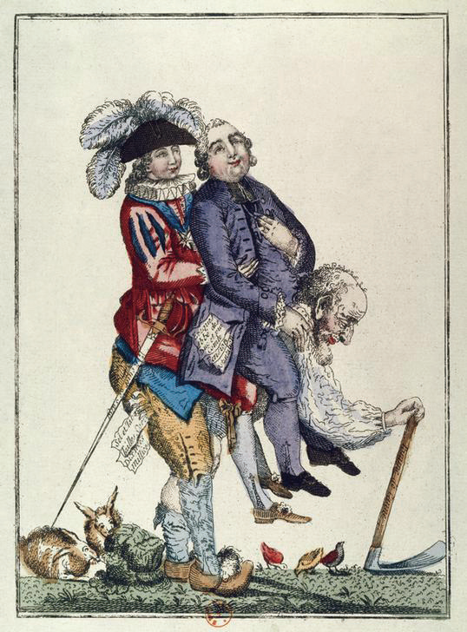
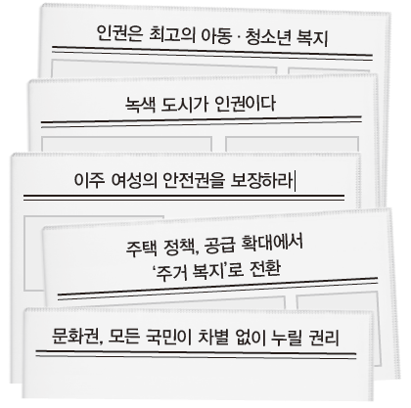
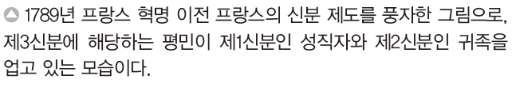
생각 펼치기
교과서 104쪽
자료 1
자료 2
자료 1의 그림을 통해 알 수 있는 문제점은 무엇일까?
소수(2%)의 제1신분과 제2신분이 부와 명예, 권력을 독점하였고, 인구의 대부분(98%)을 차지하던 제3신분은 많은 세금을 부담하면서도 인간다운 대우를 받지 못하였다.

Slide 4
생각 펼치기
교과서 104쪽
자료 1
자료 2
자료 2와 같이 현대 사회에서 강조되고 있는 인권에는 어떤 것이 있을까?
아동, 여성, 장애인, 이주 외국인 등 사회적 소수자들의 인권에 대한 인식이 확산되고 있으며 주거권, 안전권, 환경권, 문화권 등 다양한 영역에서의 인권이 강조되고 있다.

Slide 5
꼭꼭! 자기 점검
교과서 104쪽
학습 전개 과정을 읽고 체크(V)하면서 단원의 구조를 파악해 보자.
인권의 의미를 이해하고 인권이 역사 속에서 확립되어 온 과정을 파악한다.
현대 사회에서 인권이 확장되고 있는 사례를 탐구한다.
110쪽에서 학습 결과를 평가한다.
학습 전개 과정을 바탕으로 나의 목표를 세워 보자.

Slide 6
01. 인권의 의미와 변화
4-1. 인권의 의미와 현대 사회의 인권
교과서 105쪽
학습 목표
인권의 의미와 변화 양상을 설명할 수 있다.
핵심 개념
인권, 인간의 존엄성, 시민 혁명, 세계 인권 선언

Slide 7
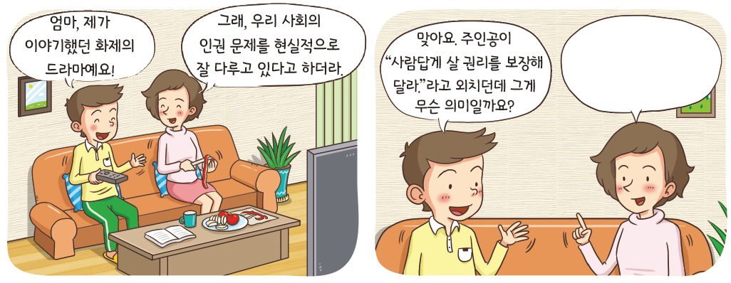

01. 인권의 의미와 변화
4-1. 인권의 의미와 현대 사회의 인권
교과서 105쪽
그림의 빈칸에 들어갈 적절한 내용은 무엇일까?
인간이라면 당연히 누려야 하는 존엄과 가치를 보장해달라는 의미란다.

Slide 8
01. 인권의 의미와 변화
4-1. 인권의 의미와 현대 사회의 인권
교과서 105쪽
인권이란 무엇일까?
① 인권
인권: 인간으로서 당연히 누려야 할 기본적인 권리
인간의 존엄성: 인권이 추구하는 가장 기본적이자 궁극적인 가치
인간은 인간이라는 이유만으로 존재 가치가 있으며, 그 인격을 존중 받아야 함

Slide 9
01. 인권의 의미와 변화
4-1. 인권의 의미와 현대 사회의 인권
교과서 105쪽
인권이란 무엇일까?
② 인권의 특성
보편성: 모든 사람이 차별 없이 누릴 수 있는 보편적인 권리
천부성: 사람이라면 누구나 태어나면서부터 가지는 천부적인권리
항구성: 박탈당하지 않고 영구히 보장되는 항구적인 권리
불가침성: 누구도 침범할 수 없는 불가침의 불가침의 권리

Slide 10


인권은 무엇을 의미하나요?
책을 통해
보는 사회
교과서 105쪽
유네스코(UNESCO)에서 출간한 『인권 - 인간의 권리에 관한 118가지 질문에 답하다』는 “인권은 무엇을 의미하나요?”라는 질문에 다음과 같이 답하고 있다. 모든 인간은 존엄하며, 평등한 권리를 가지고 태어나는데 이것은 인간이기에 태어날 때부터 개개인에게 주어진, 양도할 수 없는 권리이다. 이 권리가 바로 ‘인권’이며 인권은 국내는 물론, 국제 사회에서도 공식적이고 지속적인 법적 권리로 인정받고 있다.
자신이 생각하는 인권의 의미는 무엇인지 이야기해 보자.
모든 개인이 인간 존재의 보편적 가치로서 동등하게 가지는 권리이다.

Slide 11
01. 인권의 의미와 변화
4-1. 인권의 의미와 현대 사회의 인권
교과서 106쪽
역사 속에서 인권은 어떻게 확립되어 왔을까?
① 근대
근대 이전: 일부 특권층을 제외한 대다수 사람의 정치 참여 기회 및 신체적 · 경제적 자유 제한
시민 혁명: 봉건적 신분제에 의한 차별과 절대 군주의 억압에 저항하여 시민의 자유와 권리 요구
차티스트 운동: 정치 참여의 자유에서 배제된 노동자들의 참정권 요구 운동 → 1928년 영국에서 보통 선거 확립

Slide 12
더 알아보기 시민 혁명과 인권 관련 선언
교과서 106쪽
영국에서는 ‘대헌장(1215)’을 통해 왕권을 제한하였으며, 명예혁명의 결과로 국왕에게 청원할 권리와 언론의 자유 등을 규정한 ‘권리 장전(1689)’을 공포하였다. 미국에서는 영국의 전제와 차별에 항의하며 독립 혁명이 일어나 ‘독립 선언(1776)’을 통해 시민의 자유와 권리를 보장하고자 하였다. 프랑스에서도 시민 혁명이 일어나 ‘인간과 시민의 권리 선언(1789)’을 통해 시민에게 재산권 · 사상의 자유 · 신체의 자유 등의 불가침의 권리가 있다고 규정하였다.

Slide 13

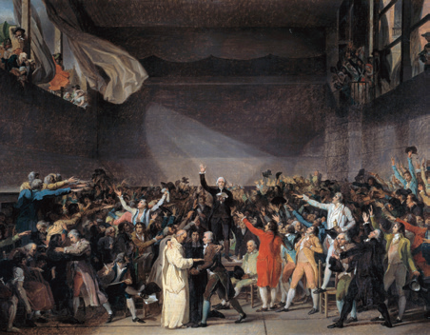
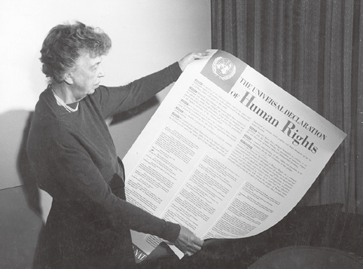
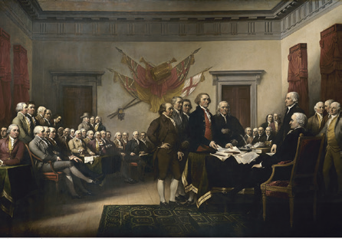


인권의 역사적 성립 과정
연표를 통해
보는 사회
교과서 106쪽
국왕도 법 아래에 있다는 원칙을 확립한 중요한 문서로, 국민의 자유와 권리를 지키는 토대가 되었다.
프랑스에서 일어난 시민 혁명으로, 구체제에 분노한 평민 대표들로 구성된 국민 의회가 ‘인간과 시민의 권리선언’을 발표하였다.
제2차 세계 대전 이후 제3차 국제 연합(UN) 총회에서 채택된 선언으로, 모든 인간의 천부적 존엄성은 세계의 자유, 정의, 평등의 기반임을 천명하였다.
1215년
1688년
1776년
1789년
1919년
1948년
1965년
1966년
1979년
영국 대헌장
영국 명예혁명
미국 독립 선언
프랑스 혁명
독일 바이마르
헌법
세계 인권 선언
인종 차별
철폐 협약
국제 인권 규약
여성 차별
철폐 협약
미국에서 영국의 식민지 지배와 중상주의 정책에 반발하여 혁명을 일으키고 1776년 독립 선언문을 발표하였다.
제2차 세계 대전 후 독일에서 최초로 시행된 민주주의 헌법으로, 근대 헌법상 처음으로 사회권을 명시하였다.
국제 연합(UN) 총회에서 채택한 조약으로, ‘경제적 · 사회적 · 문화적 권리에 관한 규약’(A 규약)과 ‘시민적 ·정치적 권리에 관한 규약’(B 규약)으로 구분해 세계 인권 선언을 구속력 있게 만들고자 하였다.

Slide 14
01. 인권의 의미와 변화
4-1. 인권의 의미와 현대 사회의 인권
교과서 107쪽
역사 속에서 인권은 어떻게 확립되어 왔을까?
② 1900년대 초반
배경 : 산업 혁명 이후 빈부 격차 심화, 빈곤 문제, 사회적 약자 문제 등으로 인권에 대한 새로운 요구 등장
사회권의 등장 : 모든 인간이 인간답게 살아갈 권리 강조 → 1919년 독일 바이마르 헌법에 최초로 명시

Slide 15
01. 인권의 의미와 변화
4-1. 인권의 의미와 현대 사회의 인권
교과서 107쪽
역사 속에서 인권은 어떻게 확립되어 왔을까?
② 1900년대 중후반
배경 : 제2차 세계 대전 이후 인권 문제 해결을 위한 인류 공동의 노력이 필요하다는 공감대 형성
1948년 국제 연합(UN)에서 세계 인권 선언을 채택하여 인권 보장이 인류가 보편적으로 추구해야할 가치임을 선포
이후 다양한 인권 선언 · 조약을 발표 · 제정하여 국제적 인권 기준 확립

Slide 16
주요 인권 선언에서 강조한 인권의 의미 비교하기
스스로
탐구하기
교과서 107쪽
인간과 시민의 권리 선언
제1조 인간은 자유롭고 평등한 권리를 지니고 태어나서 살아간다. 사회적 차별은 오로지 공공의 이익에 근거할 경우에만 허용될 수 있다.
제2조 모든 정치적 결사의 목적은 인간의 자연적이고 소멸될 수 없는 권리를 보전함에 있다. 그 권리란 자유권, 재산권, 신체 안전에 대한 권리와 억압에 대한 저항권이다.
세계 인권 선언(1948)
제1조 모든 사람은 태어날 때부터 자유롭고, 존엄하며, 평등하다. 모든 사람은 이성과 양심을 가지고 있으므로 서로에게 형제애의 정신으로 대해야 한다.
제22조 모든 사람에게는 사회의 일원으로서 사회 보장을 요구할 권리가 있으며, 자신의 존엄성과 인격의 자유로운 발전에 필수 불가결한 경제적 · 사회적 · 문화적 권리들을 실현할 자격이 있다.

Slide 17
주요 인권 선언에서 강조한 인권의 의미 비교하기
스스로
탐구하기
교과서 107쪽
각 선언문이 나오게 된 시대적 배경은 무엇이며, 선언문에서 강조하는 인권의 의미는 어떻게 달라졌을까?
인간과 시민의 권리 선언(1789)는 절대 군주의 억압으로부터의 해방을 요구하여 자유권을 보장하고자 하였다. 세계 인권 선언(1948)은 인권 보장이 인류가 공통적으로 추구해야 할 보편적 가치임을 선포하고 집단적 인권의 개념인 연대권의 중요성을 강조하였다.
활동 길잡이
’인간과 시민의 권리 선언’과 ‘세계 인권 선언’이 나오게 된 시대적 배경과 각 선언이 강조하는 인권의 의미를 문헌과 인터넷을 통해 조사해 보자.

Slide 18
02. 현대 사회의 인권
4-1. 인권의 의미와 현대 사회의 인권
교과서 108쪽
학습 목표
현대 사회에서 다양한 영역으로 인권이 확장되고 있는 사례를 설명할 수 있다.
핵심 개념
주거권, 안전권, 환경권, 문화권

Slide 19
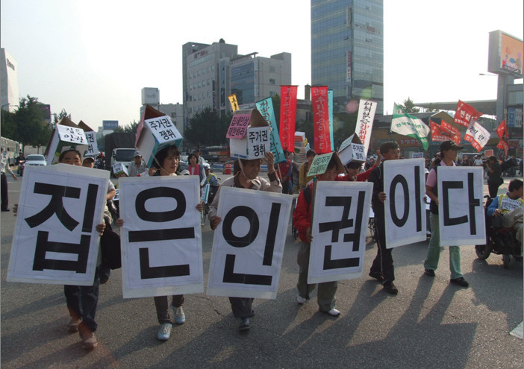
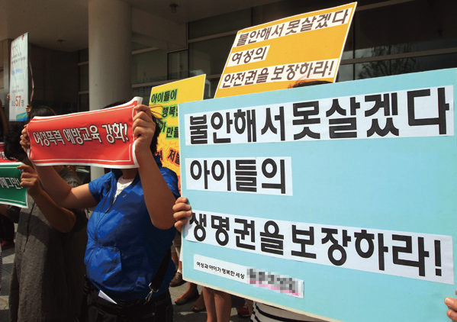
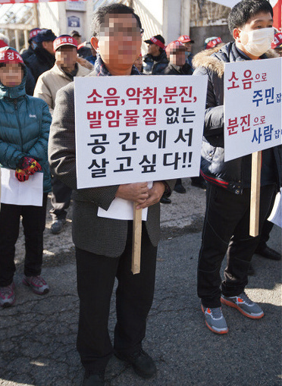
02. 현대 사회의 인권
4-1. 인권의 의미와 현대 사회의 인권
교과서 108쪽
오늘날 위와 같은 권리를 강조하는 이유는 무엇일까?
시대가 변화하면서 인권의 내용이 추가되고 확장됨에 따라 새로운 인권에 대한 요구가 생겼기 때문이다.

Slide 20
02. 현대 사회의 인권
4-1. 인권의 의미와 현대 사회의 인권
교과서 108쪽
현대 사회에서 인권은 어떻게 확장되고 있을까?
① 인권 내용의 확장
과거 : 신분제에 따른 차별에서 벗어나고 정치적 참여를 보장받기 위한 인권 강조
현대 : 다양한 영역으로의 인권 확장
② 현대 사회에서 강조되고 있는 인권
아동, 여성, 장애인, 이주 외국인 등 사회적 소수자들의 권리 강조
주거권, 안전권, 환경권, 문화권 등으로 사회권의 영역 확장

Slide 21

인권 영화 「시선 사이」
영화를 통해
보는 사회
교과서 108쪽
국가 인권 위원회가 제작한 영화 「시선 사이」는 ‘우리에겐 떡볶이를 먹을 권리가 있다’, ‘과대망상자(들)’, ‘소주와 아이스크림’의 세 작품이 엮인 형식으로 구성되어 있다. ‘우리에게 떡볶이를 먹을 권리가 있다’는 우리나라의 지나친 교육열과 입시 제도에서 버림받은 학생들의 인권을 보여 준다. ‘과대망상자(들)’은 누군가 자신을 감시하고 있다는 과대망상에 사로잡힌 어느 청년의 이야기를 담고 있다. 마지막 영화 ‘소주와 아이스크림’은 어느 보험 설계사를 통해 감정 노동자의 마음, 가족의 해체 등을 이야기하며 고독사의 문제에 대해 생각해 보게 한다.
자신이 인권 영화를 만든다면 어떤 내용으로 제작할 것인지 구상해 보자.
다문화 가정의 아이가 일상생활에서 겪는 차별을 친구들을 통해 극복해 나가면서 변화해나가는 내용의 영화를 제작한다.

Slide 22
02. 현대 사회의 인권
4-1. 인권의 의미와 현대 사회의 인권
교과서 109쪽
현대 사회에서 새롭게 요구되는 인권은 무엇일까?
① 주거권
인간다운 주거 생활을 할 권리
도시 : 일조권 침해, 층간 소움, 빈곤층의 주거 문제 등
농어촌 : 열악하고 낙후된 주거 환경 등
② 안전권
각종 재난과 사고의 위험으로부터 안전할 권리
소극적 의미 : 개인의 안전을 위협하는 국가나 타인의 행위가 금지되어야 함
적극적 의미 : 국민의 안전을 보장하기 위한 제도나 시설 등을 마련하도록 국가에 요구

Slide 23

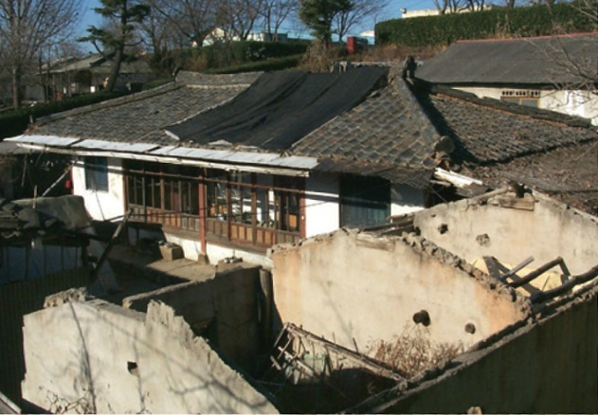
도시와 농어촌의 주거권 문제
스스로
탐구하기
교과서 109쪽
도시에 대한 권리가 등장하게 된 배경은 도시의 발달로 국경을 초월한 이주민의 증가와 이로 인한 주거, 복지와 관련된 사회 문제의 발생을 들 수 있다. 전 세계적으로도 많은 도시들이 도시민들의 안전, 건강, 쾌적한 환경 등을 위해 최소한의 기준을 정하고, 이 기준에 미치지 못하는 생활을 하는 약자들을 위한 조례를 제정하고 있다. - 강현수, 『도시에 대한 권리』
가
▲ 도시 발전, 주거, 환경을 주제로 매년 열리고 있는 세계 인권 도시 포럼
농어촌 지역의 마을 중에는 좁은 길, 누더기 콘크리트 포장, 허물어져 가는 담장, 낡은 지붕, 쓰레기 방치 등 주거 환경이 열악할 뿐만 아니라 노령 인구가 차지하는 비율이 높고, 기초 생활 시설이 부족한 곳이 많다. 농어촌 마을이 지속적으로 유지되기 위해서는 무엇보다도 지역 주민이 안전하고 편안하게 살 수 있는 주거 환경의 조성이 중요하다.
- 농어촌연구원, 「농어촌 마을 정비 사업 모델 개발」
나
▲ 주거 환경 개선이 필요한 농어촌 지역의 노후 불량 주택

Slide 24
도시와 농어촌의 주거권 문제
스스로
탐구하기
교과서 109쪽
(가), (나)에 나타난 도시와 농어촌의 주거권 문제는 무엇일까?
도시 | 인구의 증가와 시설의 집중으로 인한 일조권 침해, 층간 소음, 빈곤층의 주거 문제, 전월세 폭등으로 인한 주거비 부담 문제 등이 발생하고 있다.
농어촌 | 농어촌 인구 감소로 인한 시설 낙후, 기초 생활 시설 및 편의 시설의 부족, 각종 범죄 노출 문제 등이 발생하고 있다.

Slide 25
02. 현대 사회의 인권
4-1. 인권의 의미와 현대 사회의 인권
교과서 110쪽
현대 사회에서 새롭게 요구되는 인권은 무엇일까?
③ 환경권
모든 국민이 건강하고 쾌적한 환경 속에서 인간답게 살 수 있는 권리
소극적 의미 : 오염되고 불결한 환경으로부터 고통받지 않을 권리
적극적 의미 : 국가에 깨끗한 환경을 보전하고 조성해줄 것을 요구할 권리
④ 문화권
국민 누구나 문화 활동에 참여하고 문화를 향유할 권리
경제적 가치를 넘어 행복하고 의미있는 삶을 창조하는 권리
최근 사회적 약자들의 문화권 보장을 위한 활동이 전개되고 있음

Slide 26
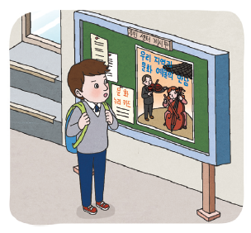
문화권 보장을 위한 방안
스스로
탐구하기
교과서 110쪽
성길이는 학교에서 집으로 돌아오는 길에 주민 센터 게시판에서 눈에 띄는 홍보 포스터들을 보았다. 하나는 문화 소외 계층을 대상으로 연간 5만 원 범위의 문화 향유 비용을 지원해 주는 ㉠ ‘문화 누리 카드’ 홍보 포스터였다. 다른 하나는 ‘문화가 있는 수요일’에 지역 내 명소나 유적지에서 다양한 ㉡ ‘문화 예술 프로그램’을 개최한다는 안내 포스터였다.
1. 밑줄 친 ㉠, ㉡을 실시하는 이유는 무엇일까?
국민이라면 누구나 문화를 향유하고 문화 활동에 참여할 수 있는 권리를 가지고 있기 때문이다.
2. 우리가 사는 지역에서 참여할 수 있는 문화 예술 프로그램을 찾아보자.
길거리 문화 예술 공연, 무료 전시회 및 음악회, 무료 인문학 강연 등

Slide 27

통합
주제 탐구
모둠
4-1. 인권의 의미와 현대 사회의 인권
학급 규칙 만들기
교과서 111쪽
모둠별 토의를 통해 세계 인권 선언의 각 조항을 실천하기 위한 학급 규칙을 만들어 보자.
세계 인권 선언
학급 규칙
제1조 모든 사람은 태어날 때부터 자유롭고 존엄하며, 평등하다. 모든 사람은 이성과 양심을 가지고 있으므로 서로에게 형제애의 정신으로 대해야 한다. | 예) 친구의 인격을 무시하는 말이나 욕설을 사용하지 말자. 예) 학급 내 필요한 역할을 평등하게 분배하자.
제2조 모든 사람은 인종, 피부색, 성, 언어, 종교 등 어떤 이유로도 차별받지 않으며, 이 선언에 나와 있는 모든 권리와 자유를 누릴 자격이 있다.
친구의 외모를 가지고 놀리거나 말투가 이상하다고 차별하지 말자.
남성과 여성을 지나치게 분리하거나 상대방의 성을 비하하는 발언이나 무시하는 행동을 하지 말자.

Slide 28
통합
주제 탐구
모둠
4-1. 인권의 의미와 현대 사회의 인권
학급 규칙 만들기
교과서 111쪽
모둠별 토의를 통해 세계 인권 선언의 각 조항을 실천하기 위한 학급 규칙을 만들어 보자.
세계 인권 선언
학급 규칙
제4조 어느 누구도 자신의 사생활, 가정, 주거 또는 통신에 대하여 자의적인 간섭을 받지 않으며, 자신의 명예와 신용에 대하여 공격을 받지 아니한다. 모든 사람은 그러한 간섭과 공격에 대하여 법률의 보호를 받을 권리를 가진다.
제12조 개인의 사생활, 가족, 주택, 통신에 대해 타인이 함부로 간섭해서는 안 되며, 어느 누구의 명예와 평판에 대해서도 타인이 침해해서는 안 된다.
친구에게 강제로 심부름을 시키거나 부당한 명령을 하지 말자.
힘이 약한 친구를 괴롭히거나 무시하지
말자.
친구의 사생활에 지나치게 간섭하지 말고 존중해 주자.
친구의 명예를 훼손하는 말이나 욕설을 사용하지 말자.

Slide 29
통합
주제 탐구
모둠
4-1. 인권의 의미와 현대 사회의 인권
학급 규칙 만들기
교과서 111쪽
모둠별 토의를 통해 세계 인권 선언의 각 조항을 실천하기 위한 학급 규칙을 만들어 보자.
세계 인권 선언
학급 규칙
제17조 모든 사람은 혼자서 또는 타인과 공동으로 재산을 소유할 권리가 있다. 어느 누구도 자기 재산을 정당한 이유없이 남에게 함부로 빼앗기지 않는다.
제29조 모든 사람은 자신이 속한 공동체에 대해 한 인간으로서 의무를 진다.
친구의 물건을 허락도 없이 사용하지 말자.
친구의 물건을 강제로 빼앗아가거나 함부로 가져가지 말자.
학급에서 자신이 맡은 역할에 대해 책임을 다하자.
학급 구성원으로서 학급 규칙을 꼭 지키자.
활동 길잡이
제시된 세계 인권 선언의 조항의 의미를 이해하고, 이를 실천하기 위한 학급 규칙으로는 어떤 것이 좋을지 모둠별로 토의한다.

